Slide 1
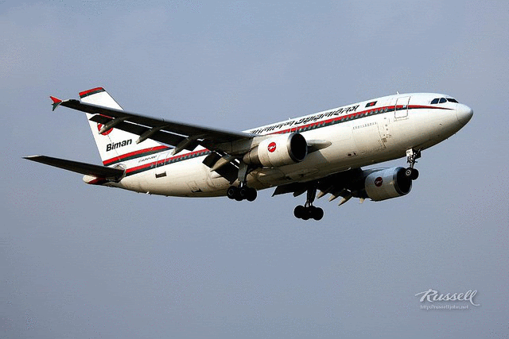
সিলেট আন্তর্জাতিক বিমান বন্দর, বাংলাদেশ
সবাইকে স্বাগতম

Slide 2
শিক্ষক পরিচিতি
মোঃ মিজানুর রহমান,
সহকারী শিক্ষক,
বরকতপুর মান্নানীয়া দাখিল মাদ্রাসা,
জকিগঞ্জ, সিলেট।
E-mail: mijanurrahman8010@gmail.com
পাঠ পরিচিতি
বিষয়ঃ বাংলা ১ম
শেণিঃ – 9ম - ১০ম
সময়ঃ ৪০ মিনিট
তাং 07/০8/২1 ইং

Slide 3
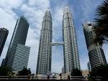
তাহলে .....................
উত্তরঃ প্রবাসী
ϒ তোমরা বলোতো যে প্রবাসে থাকেন তাকে কী বলে?
উত্তরঃ জ্বী স্যার ।
ϒ তোমাদের আপন জন কেউ বিদেশ থাকে?

Slide 4
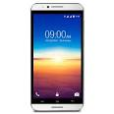
আজকের পাঠ
প্রবাস বন্ধু
- সৈয়দ মুজতবা আলী

Slide 5
শিখনফল
এই পাঠ শেষে শিক্ষার্থীরা...
(ক) লেখক সৈয়দ মুজতবা আলীর পরিচিতি বলতে পারবে;
(খ) ওরভোয়া, নরদানব, তাগদ, বপু, তনু, বারকোশ শব্দগুলোর অর্থ লিখতে পারবে;
(গ) “ভ্রমনে বিচিত্র জ্ঞান” এ উক্তিটির তাৎপর্য বিশ্লেষণ করতে পারবে।

Slide 6
লেখক পরিচিতি
লেখকের নামঃ সৈয়দ মুজতবা আলী।
জম্মঃ ১৩ ই সেপ্টেম্বর ১৯০৪ খ্রিস্টাব্দে আসামের করিমগঞ্জে
শিক্ষা জীবনঃ সিলেট গর্ভমেন্ট হাইস্কুল ও শান্তি নিকেতনে পড়াশোনা করেন । ১৯২৬ খৃস্টাব্দে বিশ্বভারতী থেকে স্নাতক ডিগ্রী অর্জন করেন। ১৯৩২ খৃস্টাব্দে বন বিশ্ববিদ্যালয় থেকে ডক্টরেট ডিগ্রী অর্জন করেন।
কর্ম জীবনঃ আফগানিস্তানে কাবুলের কৃষি বিজ্ঞান কলেজে অধ্যপনা দিয়ে কর্ম জীবন শুরু করেন। বগুড়ায় আজিজুল হক কলেজে অধ্যপনা করেন।
মৃত্যুঃ ১১ ই ফেব্রুয়ারি ,১৯৭৪ সালে ঢাকায় মৃত্যুবরণ করেন।
উল্লেখযোগ্য রচনাঃ দেশে-বিদেশে, পঞ্চতন্ত্র, চাচা কাহিনি, ময়ূর কণ্ঠী, শবনম ইত্যাদি।

Slide 7
একক কাজ
∗ লেখকের জন্ম ও মৃত্যু সাল নিজ নিজ খাতায় লেখ।

Slide 8
তাগদ
পান্তুয়া
নরদানব
ও রভোয়া
আমরা শব্দের অর্থগুলো শিখে নেই
বিকেলে দেখা হবে
শক্তি
রসগোল্লা জাতীয় মিষ্টি
মানুষের মতো দেখতে ভঙ্কর

Slide 9
তনু
বপু
বারকোশ
আমরা শব্দের অর্থগুলো শিখে নেই
ছোট দেহ
কাঠের তৈরি কানা উঁচু বড় থালা
বড় দেহ

Slide 10
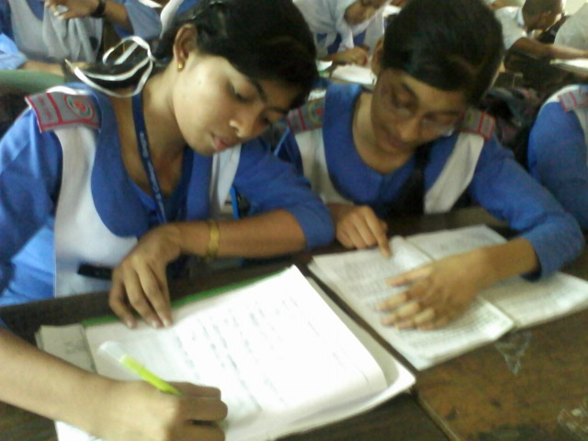
জোড়ায় কাজ
প্রত্তোক জোড়া দল ও রভোয়া, বারকোশ, বপু,
এবং তনু শব্দগুলোর অর্থ খাতায় লেখ।

Slide 11
নীরব পাঠ

Slide 12
বিষয়বস্তু উপস্থাপন
বাসা পেলুম কাবুল থেকে আড়াই মাইল দূরে
খাজামৌল্লা গ্রামে। বাসার সঙ্গে চাকরও পেলুম।

Slide 13
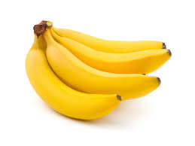
নীচের অপশবনে
ক্লিক করুন
আব্দুর রহমানের শারিরীক বৈশিষ্ট্য
১
২
৩
4
পা দুখানা ডিঙি নৌকার সাইজ
এত বড়ো-থেবড়ো নাক কপাল নেই ।
৬ ফুট ৪ ইঞ্চি লম্বা
আঙ্গুল গুলো দু কাঁদি মর্তমান কলার মতো

Slide 14
গুরুজনদের দিকে তাকাতে নেই, আফগানিস্থানেও নাকি এই ধরনের একটা সংস্কার আছে।

Slide 15
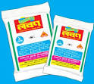
এক পর্বতপ্রমাণ বোঝা মাথায় নিয়ে আব্দুর রহমান ফিরে
আসে। তার ভিতোর নুন-তেল-লাকড়ি সবই দেখতে পেলুম

Slide 16
আব্দুর রহমান লেখকের জন্যে শুধু দুপুরের
খাবারে যা যা আয়োজন করেছিল।
ছোটখাট গামলা
ভর্তি দুম্বার মাংশ
ফোকতা পোলাও তার
উপর আস্ত মুরগির রোস্ট
শামী কাবাব

Slide 17
আব্দুর রহমান লেখকের শুধু দুপুরের খাবারের
জন্যে যা যা আয়োজন করেছিলো।
এক থালা
ফালুদা
ফের এলো এক
ডাবর নিয়ে
বাগেবালার
বরফি আঙুর

Slide 18
আব্দুর রহমান লেখকের দুপুরের খাবারের
জন্যে যা যা আয়োজন করেছিলো।
এক হাতে থলে ভর্তি
বাদাম, আখরোট ও
অন্য হাতে
হাতুড়ি
চায়ের সাজ-
সরঞ্জাম

Slide 19
পানশিরের অবস্থান ও বৌশিষ্ট্য
পানশির হল উত্তর আফগাস্থানে, শীতকালে বরফ পরে! মাঠ, পথ,পাহাড়, নদী ও গাছপালা সব ঢাকা পড়ে যায়, ক্ষেত খামারের কাজ বন্ধ, বরফের তলায় রাস্তা চাপা পড়ে যায়।

Slide 20
পানশিরের অবস্থান ও বৌশিষ্ট্য
একদিন সকালে সূর্য উঠেছে-সাদা বরফের উপর সে রোশনির
উপর চোখ মেলে তাকানো যায় না। কাবুলের বাজারে কালো
চশমা পাওয়া যায়, তাই পড়ে বেড়াতে বের হতে হয়।

Slide 21
দলগত কাজ
ϒ আব্দুর রহমান লেখকের দুপুরে খাবারের জন্যে কী কী আয়োজন করে ছিল। তার একটি তালিকা প্রস্তুত কর।

Slide 22
সঠিক উত্তরের জন্য এখানে ক্লিক করুন
মূল্যায়ন
১। আব্দুর রহমানের উচ্চতা কত ফুট কত ইঞ্চি ছিল ?
ক) ৬ ফুট ২ ইঞ্চি
খ ৬ ফুট ৪ ইঞ্চি
গ) ৬ফুট ৬ ইঞ্চি
ঘ) ৬ ফুট ৮ ইঞ্চি
২। পানশির, আফগানিস্থানের কোথায় অবস্থিত?
ক) উত্তর আফগানিস্থানে
খ) দক্ষিন আফগানিস্থানে
গ) পূর্ব আফগানিস্থানে
ঘ) পশ্চিম আফগানিস্থানে

Slide 23
উদ্দীপকটি পড় এবং ৩ ও ৪ নং প্রশ্নের উত্তর দাও
“দেখিতে গিয়েছিলাম পর্বত মালা, দেখিতে গিয়েছিলাম সিন্ধু, দেখা হয় নাই দুই চক্ষু মিলিয়া, ঘর হইতে দুই পা ফেলিয়া, একটি ধানের শীশের উপরে একটি শিশির বিন্দু ।”
৩। লেখক কোন দেশে ভ্রমনে গিয়েছিলেন?
ক ) উজবেকিস্থান
খ) আমরিকা
গ) আফগানিস্থান
ঘ) পাকিস্থান
৪। ভ্রমনে যা অর্জন হয়-
বিভিন্ন দেশের সংকৃতি
বিচিত্র জ্ঞান
iii. বিভিন্ন দেশের ঋতু বৈচিত্র
নিচের কোনটি সঠেক
সঠিক উত্তরের জন্যে এখানে ক্লিক করুন
(ক) i ও ii
(খ) iও ii
(গ) iiও iii
(ঘ) i, iiও iii

Slide 24
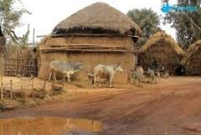
বাড়ির কাজ
∗ তোমার দর্শনীয় একটি স্থানের সংক্ষিপ্ত বর্ণনা লিখে আনবে

Slide 25
সবাইকে ধন্যবাদ

